Slide 1
Presentación
Roullout SAP
ACTUALISAP – CONTUGAS
Julio 2013

Slide 2



BIENVENIDOS AL PROYECTO

Slide 3
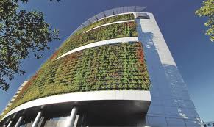

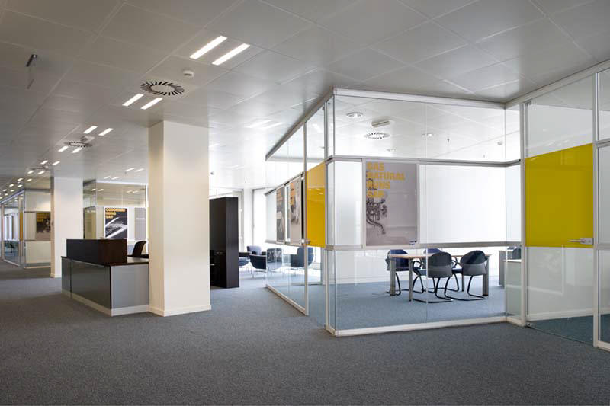
Visión General del proyecto
¿PORQUE SAP? SYSTEMS, APPLICATIONS, AND PRODUCTS IN DATA PROCESSING
SAP A.G. ES UNA EMPRESA ALEMANA FUNDADA EN 1972.
3° Empresa de software del mundo y el líder en soluciones de negocio empresariales.
+ 50 países con sedes de venta y desarrollo a nivel mundial.
+ 60% de participación mundial en el mercado de paquetes de ERP.
I+D > 25% de sus ingresos.
+ 183.000 clientes a escala internacional operar de forma rentable, adaptarse continuamente y crecer de modo sostenible.
“Mejores prácticas de gestión empresarial, las cuales son revisadas Y mejoradas continuamente con el feedback de sus clientes”

Slide 4
Visión General del proyecto
ANTECEDENTES DEL PROYECTO/JUSTIFICACION
Actualmente Contugas no cuenta con un Sistema de Gestión Empresarial que permita la estandarización de sus procesos y el uso eficiente de recursos.
Contugas tiene la necesidad de contar con información en línea, robusta y de forma integrada con todas sus áreas.
El crecimiento de Contugas crea la necesidad de contar con un software que pueda soportar adecuadamente sus operaciones y tener estándares de clase mundial en los diferentes procesos con los que interactúa el Sistema Integrado de Gestión ERP
Contugas busca automatizar sus procesos de modo que sus colaboradores puedan enfocarse mas en tareas de análisis y gestión que le generen mas valor a la empresa que las tareas operativas que antes tenían que hacer manualmente .

Slide 5
Visión General del proyecto
¿PORQUE ACTUALISAP?
ACTUALISAP es Partner de SAP con un importante historial dentro de implementaciones en empresas del rubro Oil & Gas, Construcción, Energía, minería entre otros.
Uno de sus principales objetivos es maximizar el retorno de inversión SAP , a través de soluciones destinadas al éxito desde su formulación, considerando aspectos estratégicos, organizacionales, procesos de negocios y tecnológicos.
Cuenta con equipos de consultores con alto nivel de experiencia los cuales cuentan con apoyo regional.
Cuenta con presencia en Chile, Peru, Panamá, Perú, Ecuador y Bolivia.
ACTUALISAP fue la empresa implementadora SAP de Calidda en el año 2004.

Slide 6
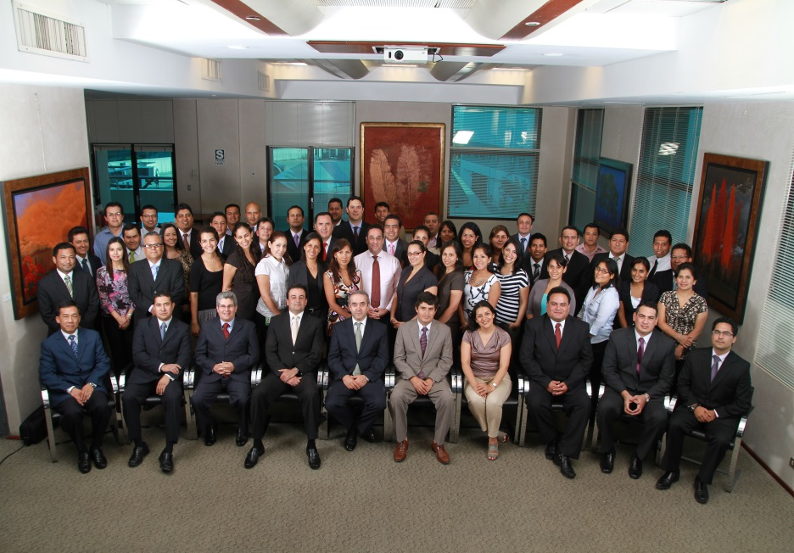
Visión General del proyecto
OBJETIVOS DEL PROYECTO
Los nuevos retos que Contugas debe afrontar en sus negocios hacen necesario que mejore su plataforma de información con una herramienta de clase mundial:
Migrar los procesos actuales hacia las mejores prácticas administrativas de la industria bajo el modelo implementado en Calidda.
Modernizar la gestión, automatizando tareas y actividades manuales.
Reducir actividades rutinarias sin valor agregado.
Mejorar el control de la gestión y facilitar la toma de decisiones.
5. Facilitar la integración y disponibilidad de
información empresarial con las empresas del
grupo Energía de Bogotá y holding

Slide 7
Visión General del proyecto
FACTORES CLAVES DEL EXITO
Completo compromiso de la alta dirección con el proyecto y sus decisiones.
Alto nivel de comunicación dentro del equipo de proyecto.
Compromiso de todo el equipo de proyecto con los objetivos planteados.
Disponibilidad de Key User de Contugas y Calidda.
Apoyo continuo de los usuarios finales.
Conocimiento claro del alcance del proyecto y los procesos.
Estandarización de procesos y aceptación de mejores practicas de la solución planteada.
Estrategia de gestión de cambio que acompañe al proyecto.

Slide 8
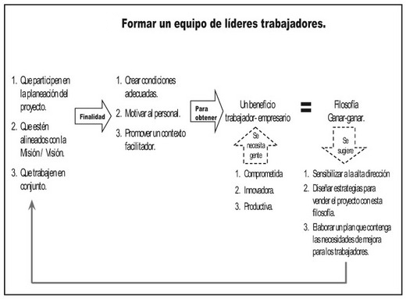

Visión General del proyecto
IMPACTO EN LOS COLABORADORES

Slide 9
Alcance del proyecto
  ALCANCE de LA Solución
  Implementación de la solución SAP ERP en la plataforma de Contugas (rollout)
  Módulos a implementar: FI, CO, SD, MM, QM, PM
FI
CO
MM
SD
PM
QM
SAP ERP Calidda
  FI – Finanzas y Contabilidad
  CO – Control de costos
  MM – Gestión de Materiales y Compras
  SD – Ventas y Distribución
  PM – Mantenimiento de Planta
  QM – Gestión de Calidad
Notes:
Explicar alcance de cada módulo y la interacción entre ellos (integración)

Slide 10
Equipo de trabajo y responsabilidades
ORGANIGRAMA DEL PROYECTO

Slide 11
Muchas gracias

